Slide 1

BASEDOW

Slide 2
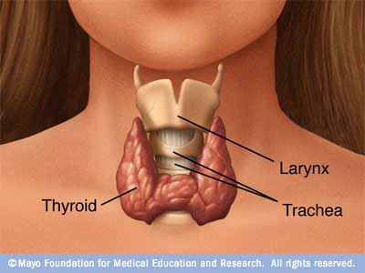
ĐẶC ĐIỂM CẤU TẠO VÀ SINH LÝ TUYẾN GIÁP
Tuyến nội tiết lớn.
Nằm trước sụn giáp.
Gồm 2 thùy.
Nang giáp bài tiết T₃-T₄.
Tế bào cận nang bài tiết calcitonin

Slide 3
ĐẶC ĐIỂM CẤU TẠO VÀ SINH LÝ TUYẾN GIÁP
Tác dụng của T3 – T4
Tăng trưởng: phối hợp GH, đặc biệt là gây biệt hóa tế bào não.
Tăng chuyển hóa cơ bản
Chuyển hóa glucid
Chuyển hóa lipid
Chuyển hóa protid
Thần kinh-cơ
Sinh dục
Hệ nội tiết
Dịch và vitamin
Tim mạch

Slide 4
ĐỊNH NGHĨA
Basedow là một bệnh cường giáp do hoạt động quá mức không ức chế được của tuyến giáp dẫn tới tăng sản xuất hormon tuyến giáp, gia tăng nồng độ hormon trong máu, gây nên những tổn hại về mô và chuyển hóa.
Basedow là nguyên nhân gây cường giáp hay gặp nhất

Slide 5
NGUYÊN NHÂN
Nguyên nhân sinh bệnh chưa rõ ràng
Bệnh có tính chất gia đình
Một số yếu tố nguy cơ
  Chấn thương tâm lý (stress).
  Sau đẻ.
  Steroid sinh dục
  Chế độ ăn nhiều iod hoặc uống các thuốc có chứa iod như amiodaron.
  Một số yếu tố khác như điều trị lithium; nhiễm vi khuẩn hoặc virus; ngừng điều trị corticoid

Slide 6
TRIỆU CHỨNG LÂM SÀNG
Bướu cổ
Bướu giáp là dấu hiệu thường gặp
Bướu lan tỏa, điển hình bướu mạch, đồng nhất, cả 2 thùy,
Di động khi nuốt, không đau không có dấu hiệu chèn ép.

Slide 7
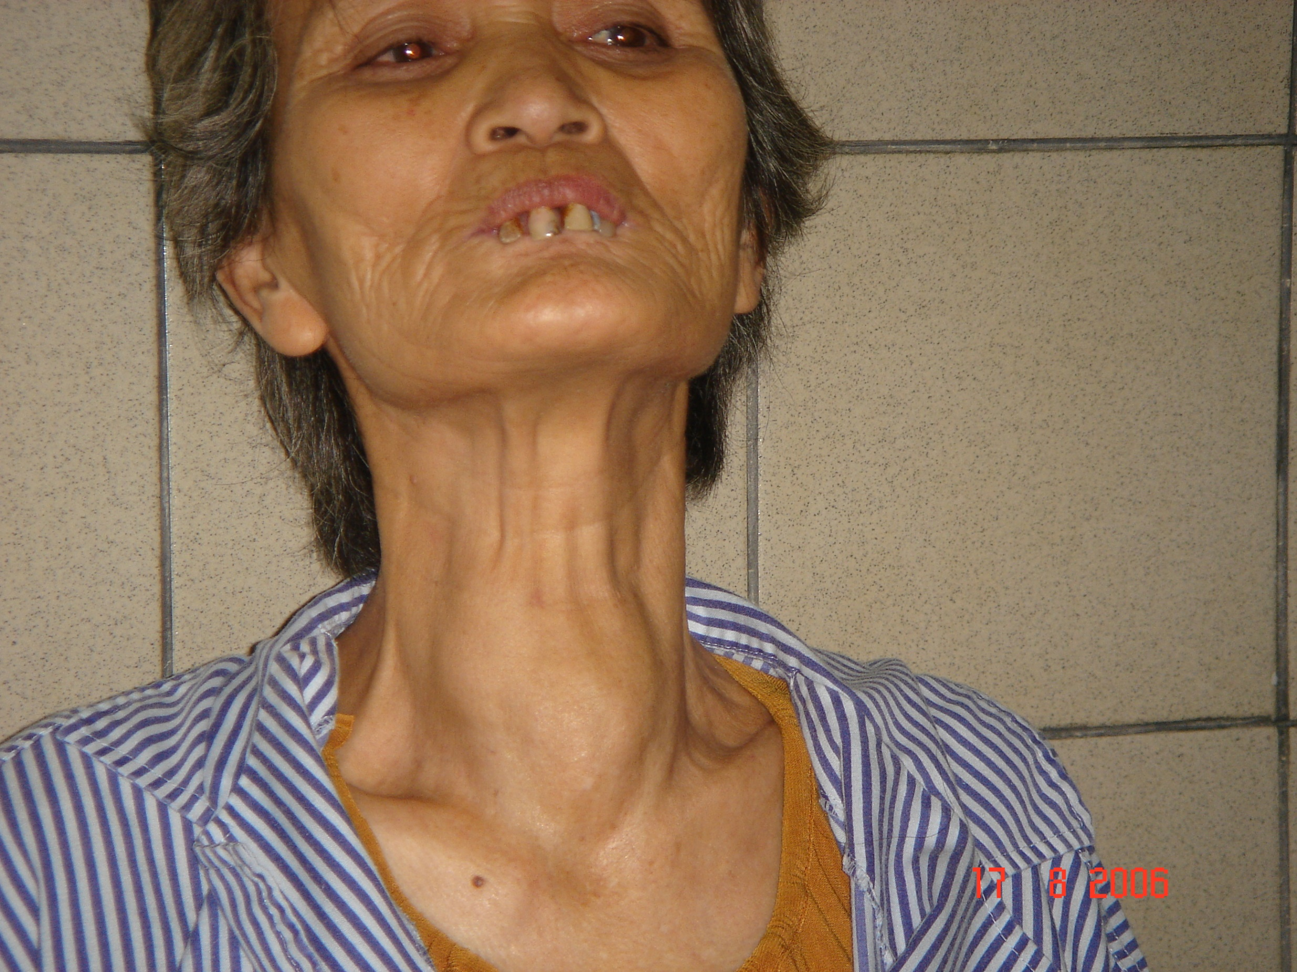

Slide 8
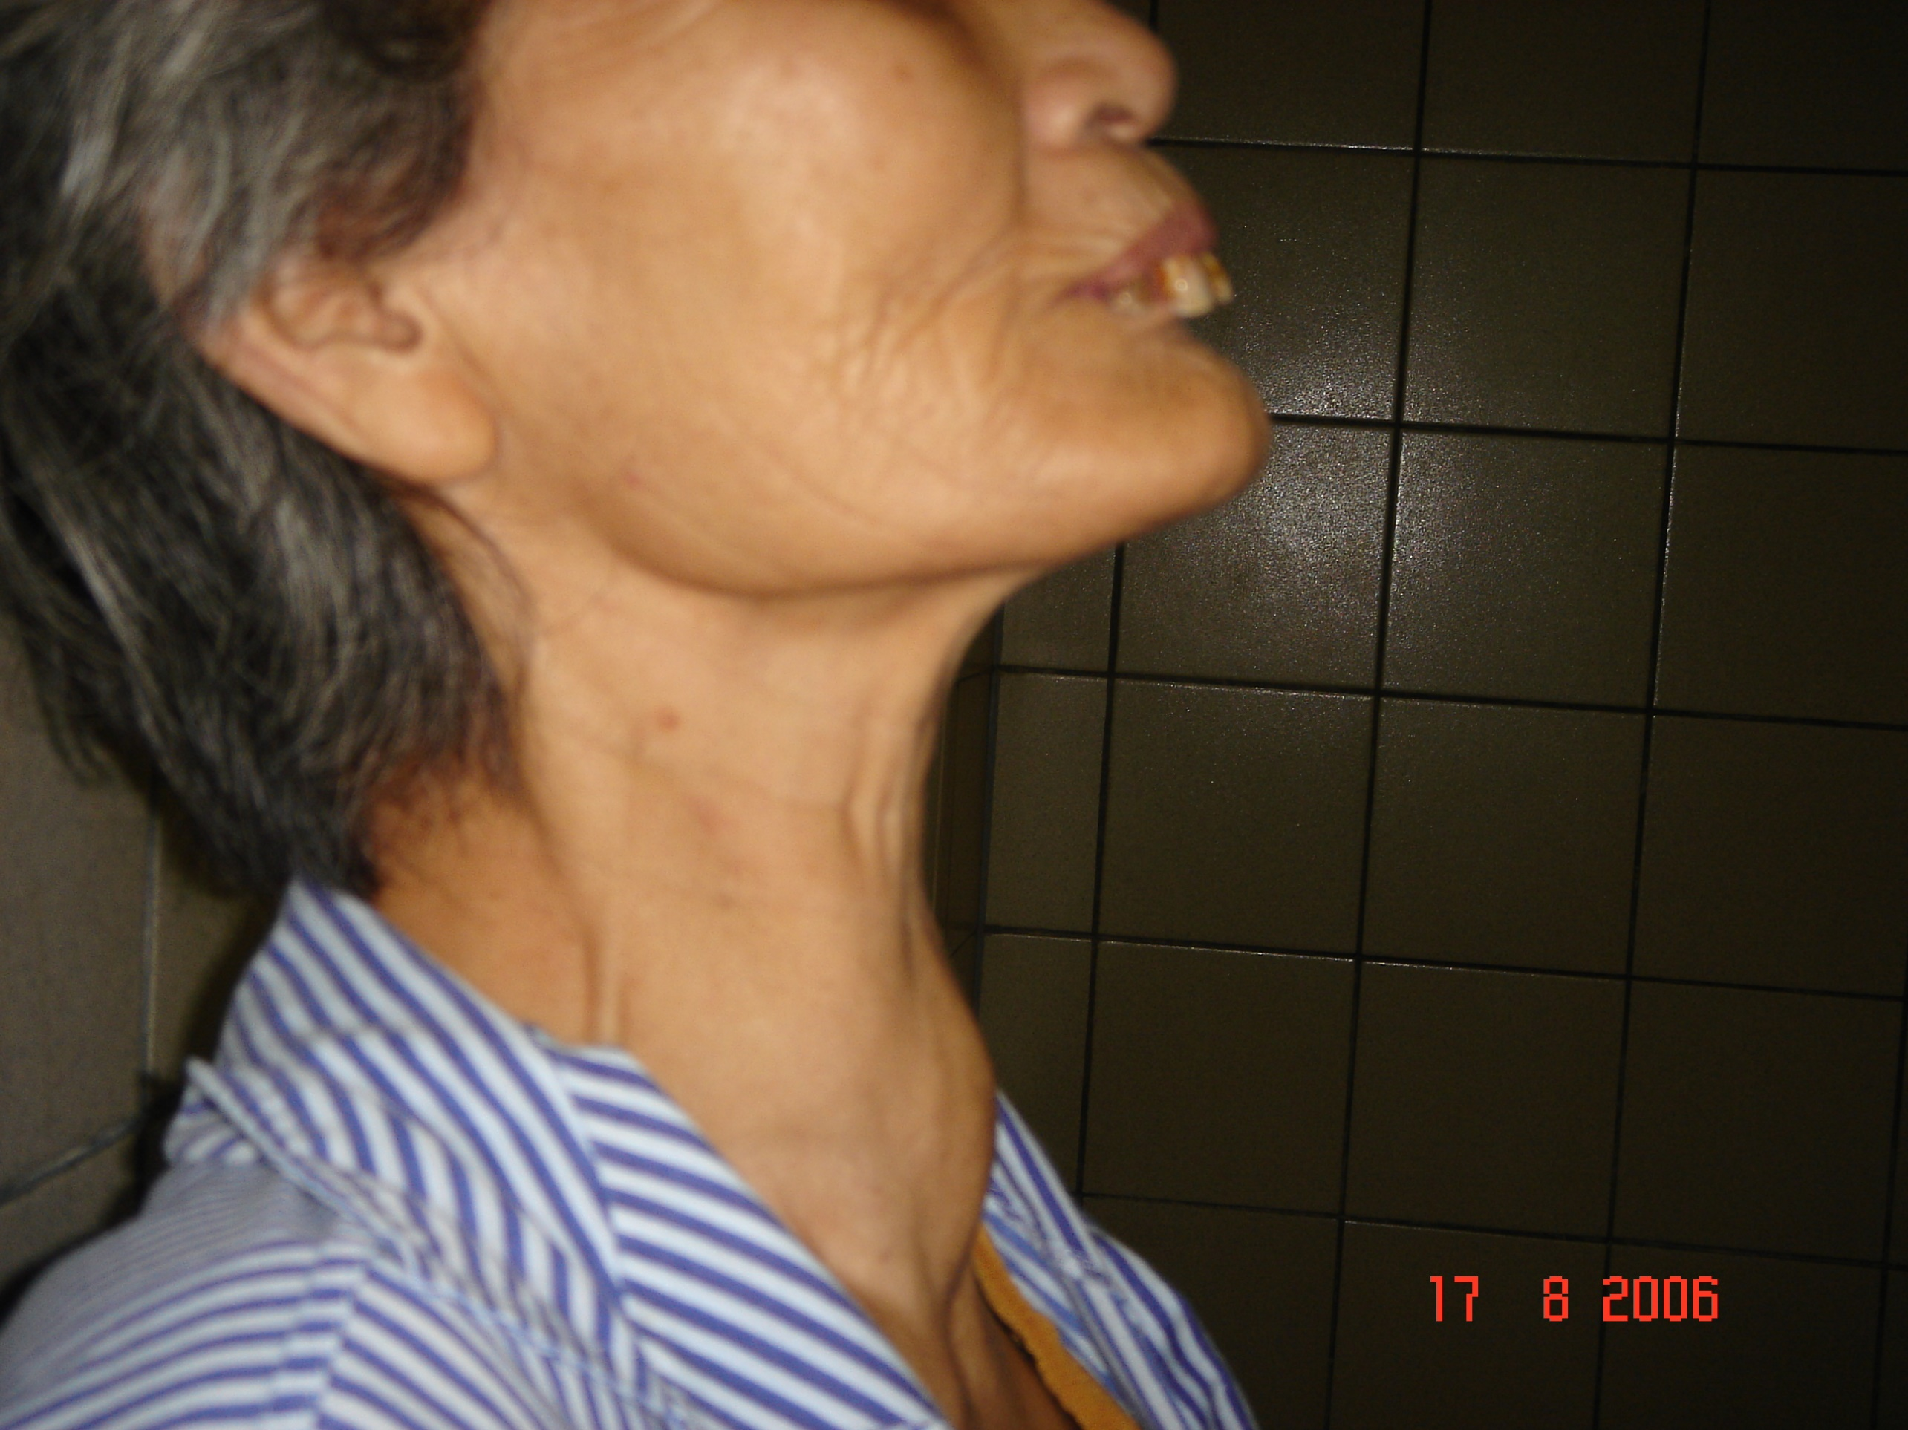

Slide 9
TRIỆU CHỨNG LÂM SÀNG
* Biểu hiện mắt
Lồi mắt một hay hai bên
Co cơ mi với nhiều mức độ khác nhau
Mất đồng vận nhãn cầu hai bên
Liệt cơ vận nhãn, phù nề mi mắt

Slide 10
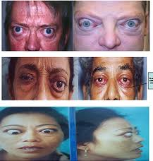
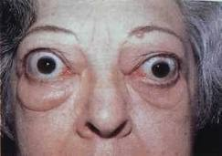


Slide 11
TRIỆU CHỨNG LÂM SÀNG
* Dấu hiệu cường giáp
Các dấu hiệu toàn thân
Tim mạch
Tiêu hóa
Thần kinh – cơ
Rối loạn điều nhiệt
Rối loạn tính cách và sắc khí
Các dấu hiệu khác

Slide 12
TRIỆU CHỨNG LÂM SÀNG
* Phù niêm trước xương chày
Tổn thương màu vàng hay màu đỏ cam, da dày sần sùi, không thể véo da lên được
Thường gặp ở vùng trước xương chày, đôi khi gặp ở cả bàn chân
Ấn không lõm, không đau.

Slide 13
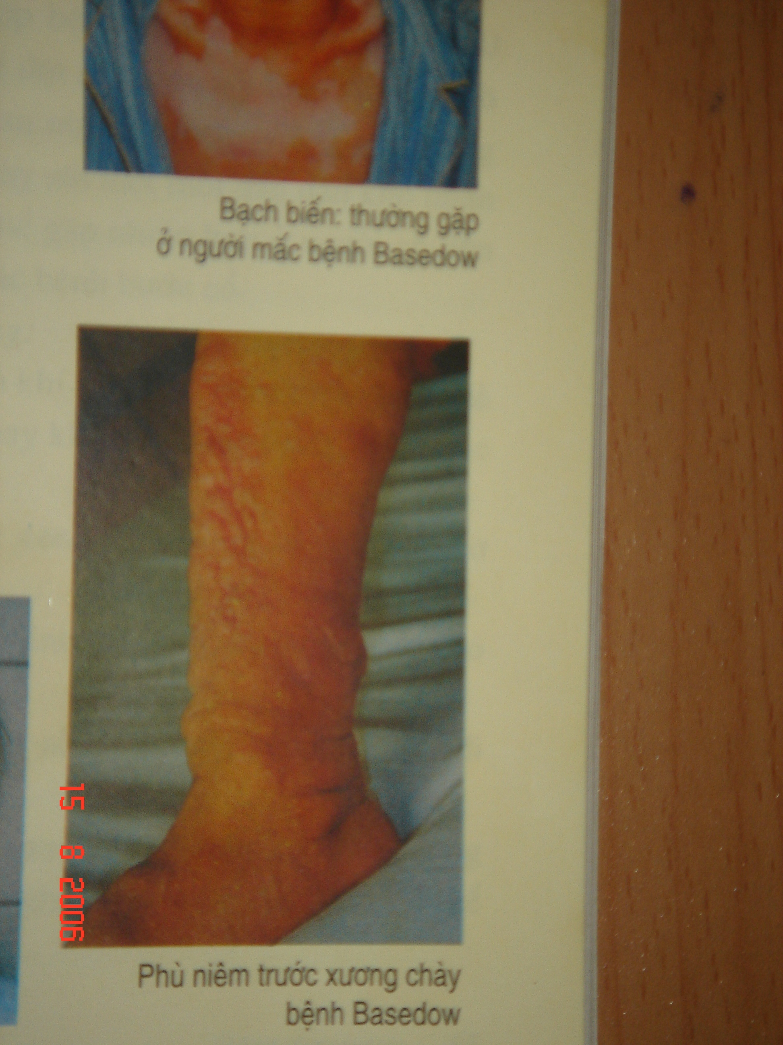

Slide 14
BIẾN CHỨNG
Biến chứng tim mạch
Biến chứng mắt
Cơn bão giáp trạng (Cơn cường giáp trạng cấp)
Suy kiệt nặng

Slide 15
ĐIỀU TRỊ
Mục tiêu và nguyên tắc điều trị
Mục tiêu trước mắt là đưa người bệnh về tình trạng bình giáp.
Duy trì tình trạng bình giáp trong một khoảng thời gian để đạt được khỏi bệnh
bằng các biện pháp.
Dự phòng và điều trị biến chứng nếu có.
Lựa chọn phương pháp điều trị thích hợp với từng người bệnh.
Có ba phương pháp điều trị cơ bản, bao gồm: Nội khoa, phẫu thuật tuyến giáp hoặc điều trị bằng phóng xạ.

